Slide 1
金融信息负面及主体判定
团队：登峰造极
指导老师：蔡毅教授
陈峰 孔俊生 张华奎 黎伟钊 谢嘉元

Slide 2


团队简介

Slide 3

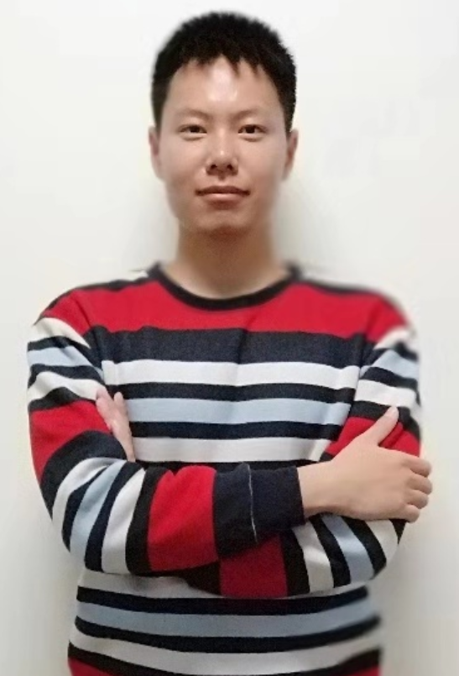


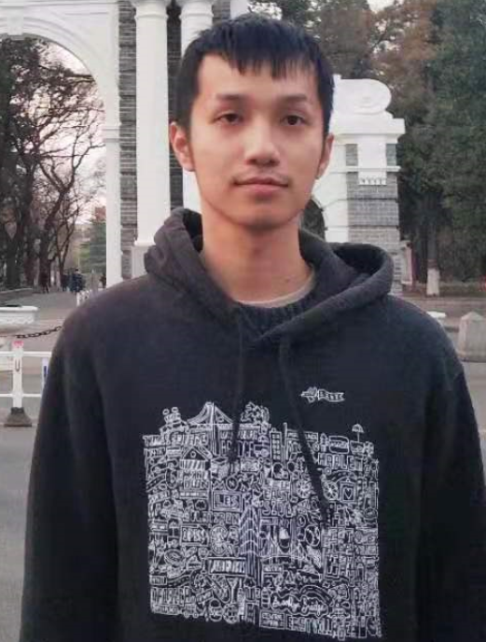
团队简介
本队伍的成员均来自于华南理工大学软件学院，计算智能与知识工程（ CIKE ）实验室，导师均为实验室负责人蔡毅教授。
2017 CCF 小超市供销存管理优化 冠军
2017 IEEE&神州租车UAI数据大赛 冠军
2017 CCF 城市自行车 亚军
2018 印象盐城·数创未来 亚军
2018 CCF 汽车观点主题和情感分析 亚军
2019 KDD CUP 亚军
2019 SMP 中文人机对话技术评测 季军

Slide 4


赛题回顾
方案设计
结果展示
总结与展望

Slide 5
赛题回顾

Slide 6
任务及比赛思路
id | 46bd931c
title
text | 『曝光|云惠富涉非法集资近10亿，头目竟是云联惠高层
entity | 云联惠;云惠富
negative | 1
key_entity | 云联惠;云惠富
负面信息判定
负面主体判定
我们将两个赛题任务转换为基于方面的情感分析（Aspect Based Sentiment Analysis, ABSA）任务。
Notes:
本次比赛的任务是给定一条金融文本和文本中出现的金融实体列表，例如，该文本的实体列表为
我们要做的就是进行负面信息判定和负面主体判定，判定文本是否包含负面信息和
判断实体是否为负面实体。通过分析，我们可以知道，只要识别每个实体的情感倾向，然后总结
就可以得到文本的负面信息。因此

Slide 7


评价指标
本任务使用$F_{1}$​值进行评价，采用负面判定指标$F_{1}^{s}$、主体判定指标$F_{1}^{e}$​和任务整体得分​ $F_{1}$​三个评价指标，
线上排名根据任务整体得分​ $F_{1}$​计算，具体公式为：
$$F_{1}=0.4∗F_{1}^{s}+0.6∗F_{1}^{e}$$
Notes:
本任务使用$F_{1}$​值进行评价，最终的F1通过负面判定指标$F_{1}^{s}$、主体判定指标$F_{1}^{e}$的加权求和得到

Slide 8
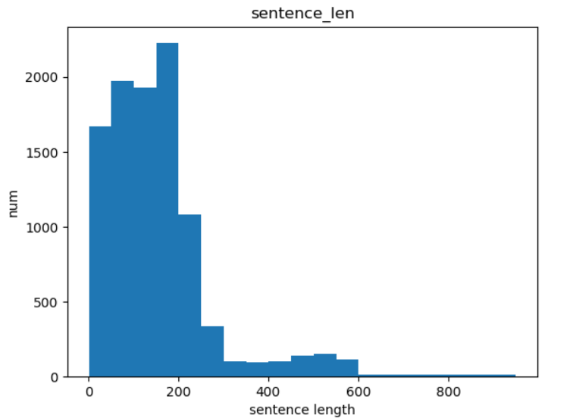
任务难点一：文本分布
1. 文本长度分布跨度大
2. 部分文本过长（>512）
>512

Slide 9
任务难点二：实体情感识别难度大
1. 同一条文本中，不同实体的情感不同
据中财网报道：龙创科技已经卷款跑路。
中财网
龙创科技
非负面
负面
2. 判断的实体存在嵌套，需要识别哪个是正确的金融实体
钱牛牛平台严重逾期
钱牛牛
钱牛
负面
非负面

Slide 10
方案设计

Slide 11
整体解决方案
模型
BERT模型
模型融合
七折交叉融合
Robert wwm ext 模型
模型平均融合
预处理
过滤
实体定位截取
文本截断
后处理
Bert further pretrain的模型
处理嵌套的实体
先验知识

Slide 12
预处理
清除冗余无用的信息，比如html标签、链接、 &quot; 等等
采用特殊“<”、“>”标记出实体，有助于模型定位实体所在的位置。
针对较长的文本，定位截取实体所在区域的文本。
解决
难点一：文本跨度大，部分文本长度超过512

Slide 13
预处理
模型同时考虑文本 + 待预测实体的上下文
解决难点二：实体情感识别难度大
情感
线上结果变化
只有文本上下文 + 待预测实体：
0.9516
Model
文本上下文 + 待预测实体上下文：
0.9547
<旺旺贷>跑路！深圳警方确定投资人被骗！
<旺旺贷>;旺贷
3.1个千分点
文本上下文
待预测实体的上下文
Chi Sun, Luyao Huang, Xipeng Qiu: Utilizing BERT for Aspect-Based Sentiment Analysis via Constructing Auxiliary Sentence. NAACL-HLT (1) 2019: 380-385
Notes:
参考论文的做法，将基于方面的情感分析任务转换成句子对分类任务。
第一句就是文本上下文，但与论文不同的是，第二句为待预测实体的上下文而不是仅包含待预测实体。
比如，在这个例子中，旺旺贷为待预测实体，第二句为旺旺贷以及相邻实体，而不是只有旺旺贷。

Slide 14
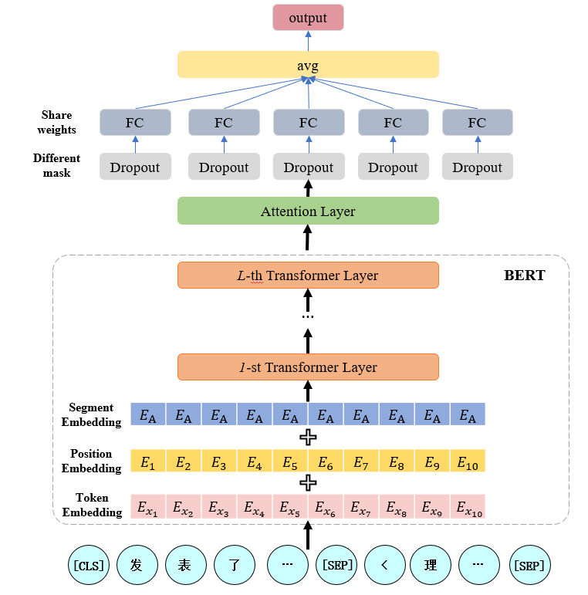
模型
考虑到bert每一层能够捕捉到输入文本不同维度的特征，我们通过attention集成每一层的输出以得到更好的文本表示。
通过Multi-Sample Dropout提升模型的泛化性。
Notes:
接下来介绍模型部分，模型结构图如右图所示。
将文本和待预测实体上下文用分隔符分开，输入到bert模型中
这里的multi-sample Dropout实际上就是运用了多个不同 的dropout层

Slide 15
模型
Notes:
我们根据相同的网络结构训练了5个模型
分别是3个不同种子的bert模型，Roberta_wwm_ext模型，以及在比赛数据集再次预训练的bert模型
前10

Slide 16
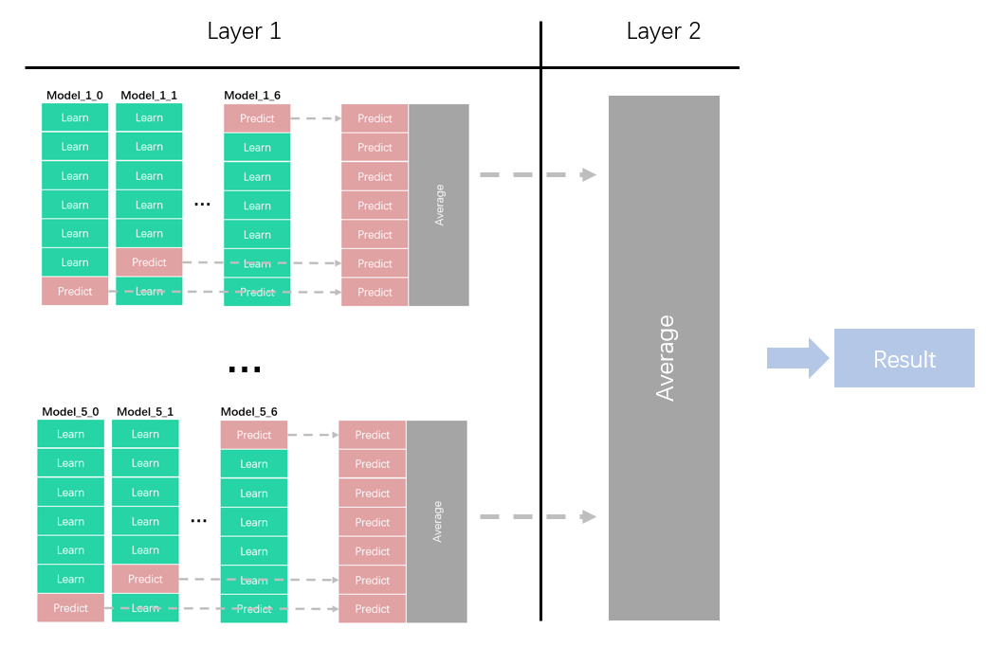
模型融合
第一层：每个基模型采用七折交叉验证训练出七个模型，再取平均，最大化利用数据集
第二层：所有的基模型求平均得到最终的结果

Slide 17
后处理
规则1. 负面主体存在嵌套时，保留最长的
这其实也是类似钱宝网的非法集资，换汤不换药
文本
负面主体
钱宝网;钱宝
钱宝网

Slide 18
后处理
规则2. 根据训练集中的先验知识构建{实体集合：负面实体集合}字典。
训练集
测试集
关于“远达财富”、“光彩玖玖”非法
吸收公众存款案的情况通报丨钛媒体报道
钛媒体：远达财富、光彩玖玖涉案，
百余人叫苦连天
文本
实体
远达财富;光彩玖玖;钛媒体
远达财富;光彩玖玖;钛媒体
负面信息
负面
负面
负面主体
远达财富;光彩玖玖
远达财富;光彩玖玖

Slide 19
结果展示

Slide 20
结果
Notes:
我们考虑实体之间的上下文来解决实体情感识别难度大的问题，可以看到提升了3.1个千分点左右；
然后定位抽取实体所在文本，解决文本长度大于512的问题，提升了0.7个千分点左右；

Slide 21
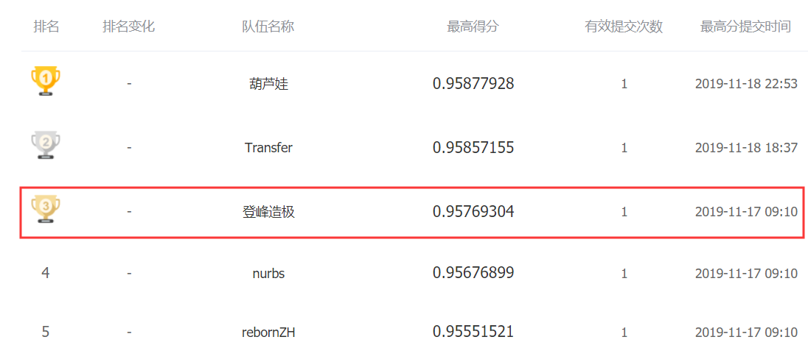
结果

Slide 22
总结和展望

Slide 23
总结和展望
总结
预处理新颖，考虑了实体上下文；
模型结构简单有效，通过attention集成每一层的输出以得到更好的文本表示，通过Multi-Sample Dropout提升了模型的泛化性；
模型融合简单，并且只使用了base模型(1卡)，比large模型(4卡)快N倍；
模型不能解决所有问题，在模型融合的基础上进行后处理，提升了总体性能。
模型简单、快速、精准

Slide 24
总结和展望
展望
对抗训练
数据增强
多任务
迁移学习

Slide 25
参考文献
Chi Sun, Luyao Huang, Xipeng Qiu: Utilizing BERT for Aspect-Based Sentiment Analysis via Constructing
Auxiliary Sentence. NAACL-HLT (1) 2019: 380-385
Jacob Devlin, Ming-Wei Chang, Kenton Lee, Kristina Toutanova: BERT: Pre-training of Deep Bidirectional
Transformers for Language Understanding. NAACL-HLT (1) 2019: 4171-4186
Yifan Qiao, Chenyan Xiong, Zheng-Hao Liu, Zhiyuan Liu: Understanding the Behaviors of BERT in Ranking. arXiv preprint arXiv:1904.07531 (2019).
Hiroshi Inoue: Multi-Sample Dropout for Accelerated Training and Better Generalization. arXiv preprint arXiv:1905.09788 (2019).

Slide 26
感谢
感谢主办方&国家互联网应急中心提供的参赛机会
感谢CIKE实验室蔡毅老师以及各位小伙伴
感谢辛苦付出的各位成员

